Slide 1

Учебно-методический отдел
www.ufa-umc.ru
Муниципальное бюджетное учреждение
«Управление гражданской защиты»
городского округа город Уфа Республики Башкортостан
Убедительная просьба , выключить сотовые телефоны!

Slide 2

Тема занятия:
Правила безопасного поведения школьников в быту и на улице

Slide 3

Цель занятия:
  1. Познакомиться с основными правилами безопасности при различных ситуациях, которые могут возникнуть, как на улице, так и в быту;
  2. Познакомиться с алгоритмом действий по сигналу оповещения «Внимание всем!».

Slide 4

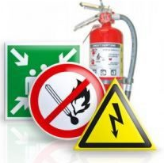

Первый учебный вопрос:
Правила поведения
при пожаре

Slide 5
Статистические данные по пожарам городского округа город Уфа за 8 месяцев
Наименование | Количество
 | 2018 год | 2019 год | 2020 год
Пожары, ед. | 429 | 1813 | 1541
Травмировано, чел. | 39 | 35 | 32
Погибло, чел. | 25 | 11 | 10
5

Slide 6
Основные причины пожаров

Slide 7
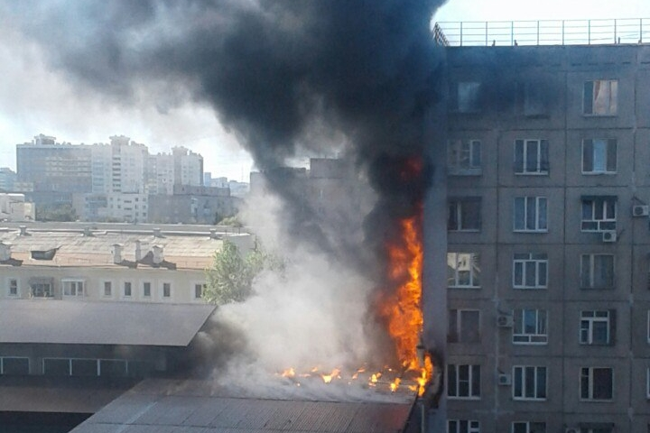
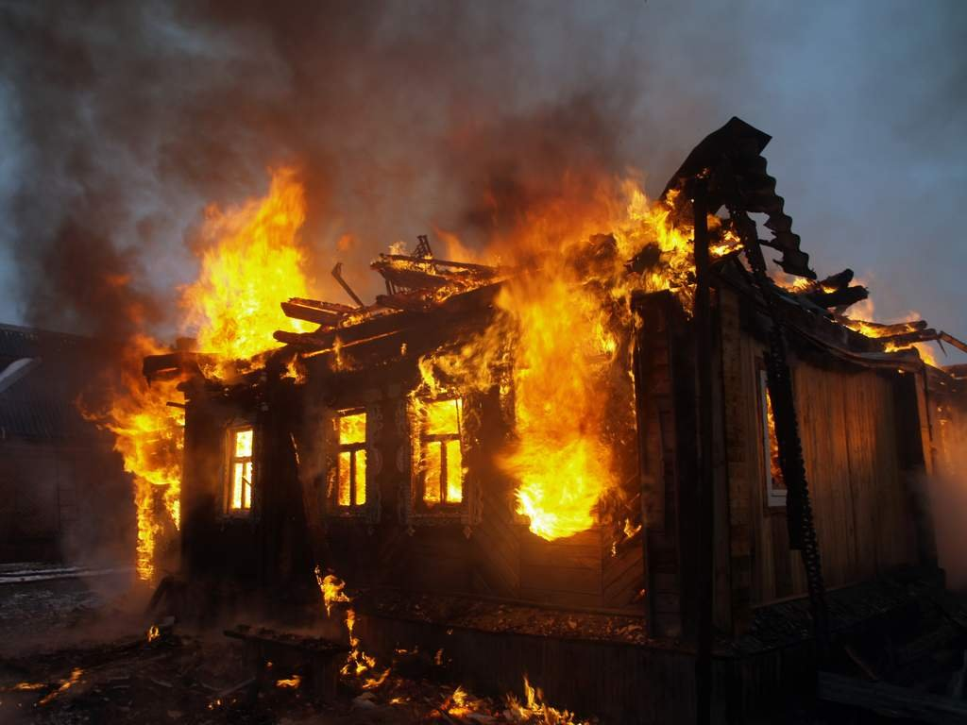
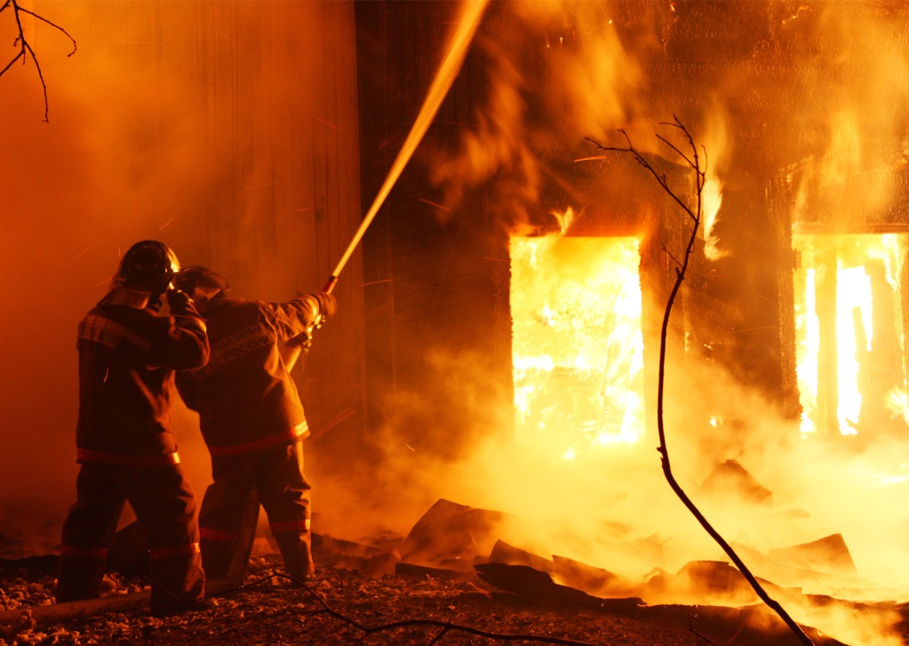
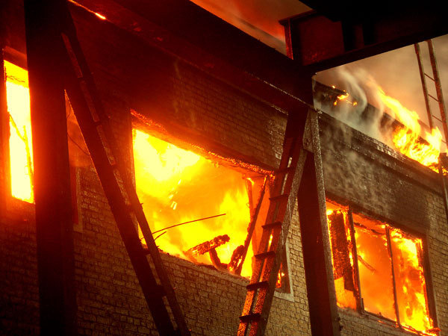

Slide 8
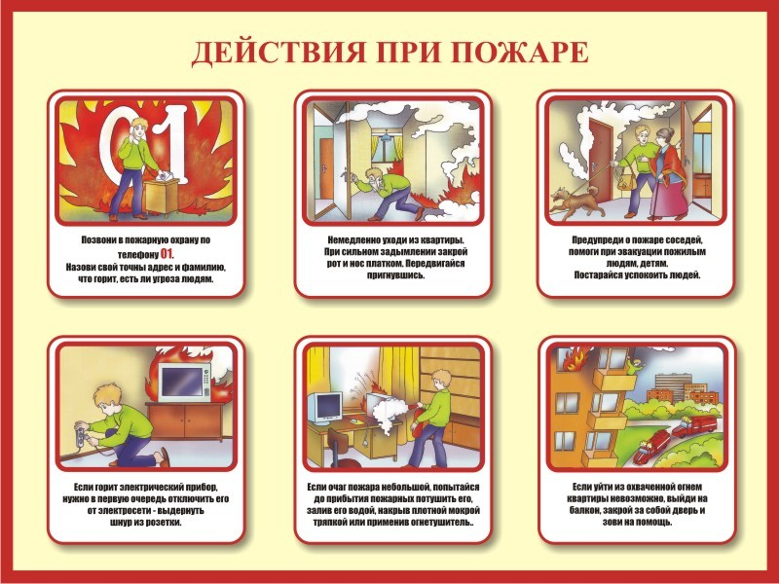

Slide 9
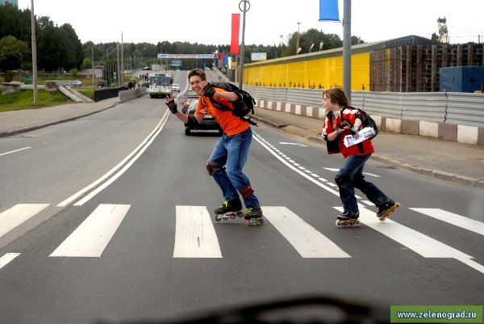
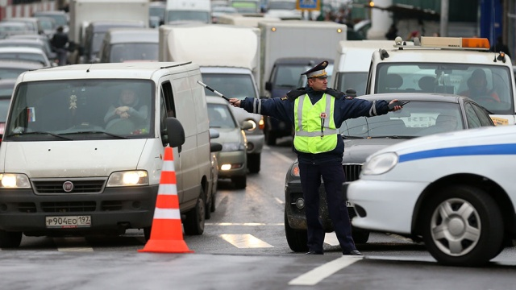
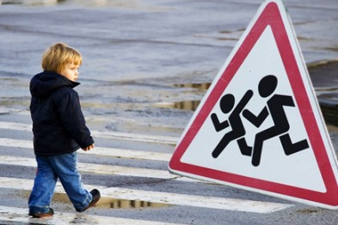
Второй учебный вопрос:
Правила поведения на дорогах и общественном транспорте

Slide 10
По итогам 2019 года в России удельный вес пешеходов среди детей, пострадавших в результате дорожно-транспортных происшествий (ДТП), составил 45,5%. Всего за указанный временной промежуток в ДТП пострадали 8804 детей-пешеходов, 284 из которых погибли. Среди всех детей, погибших на дорогах страны, пешеходы составили треть.

Slide 11
Статистические данные
по дорожно-транспортным происшествиям
(город Уфа)
Наименование | Количество
 | 2018 год | 2019 год | 2020 год
Всего ДТП, ед. | 19077 | 15230 | 16291
Погибло, чел. | 18 | 16 | 18
Травмировано, чел. | 1263 | 1260 | 1181
Наезды на пешеходов, сл. | 369 | 343 | 308
По итогам первого полугодия 2020 года Башкирия заняла первое место среди регионов Приволжского федерального округа и шестое место в России по числу погибших в дорожно-транспортных происшествиях.
11

Slide 12
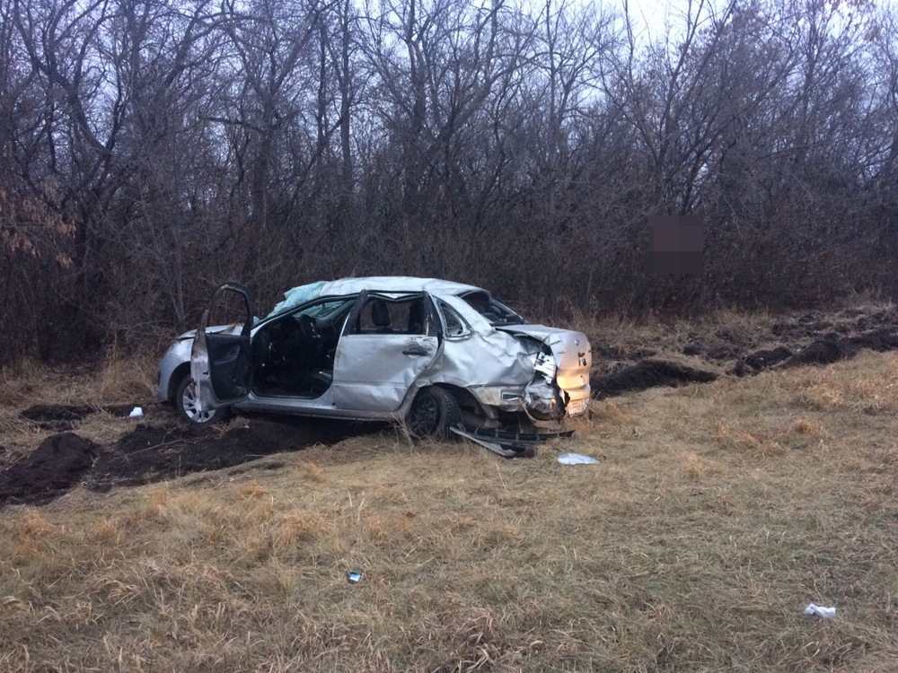
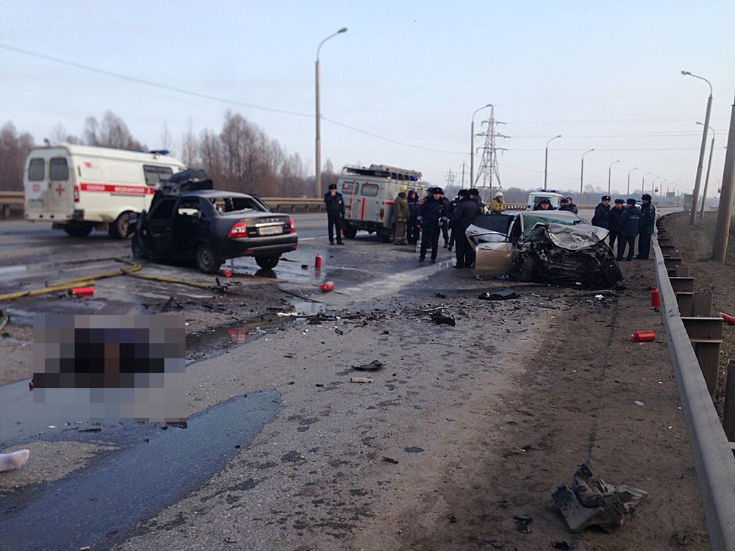
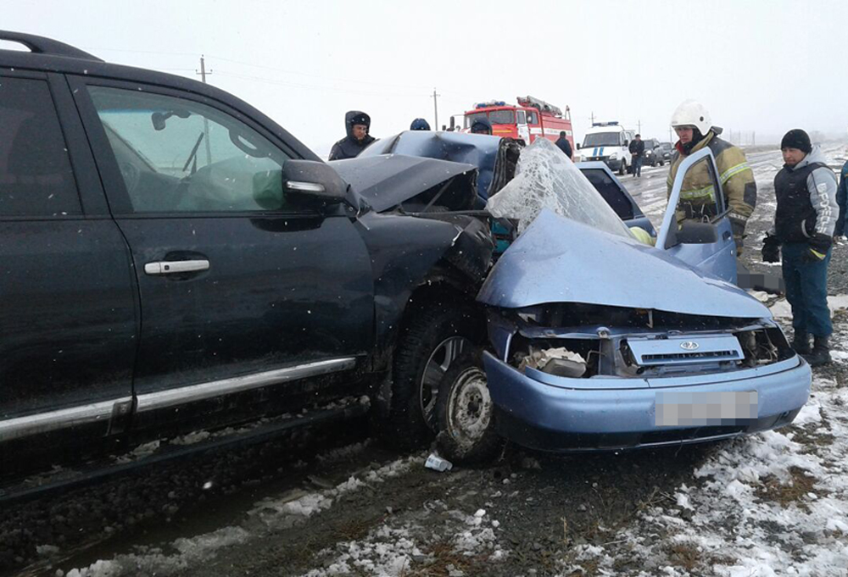
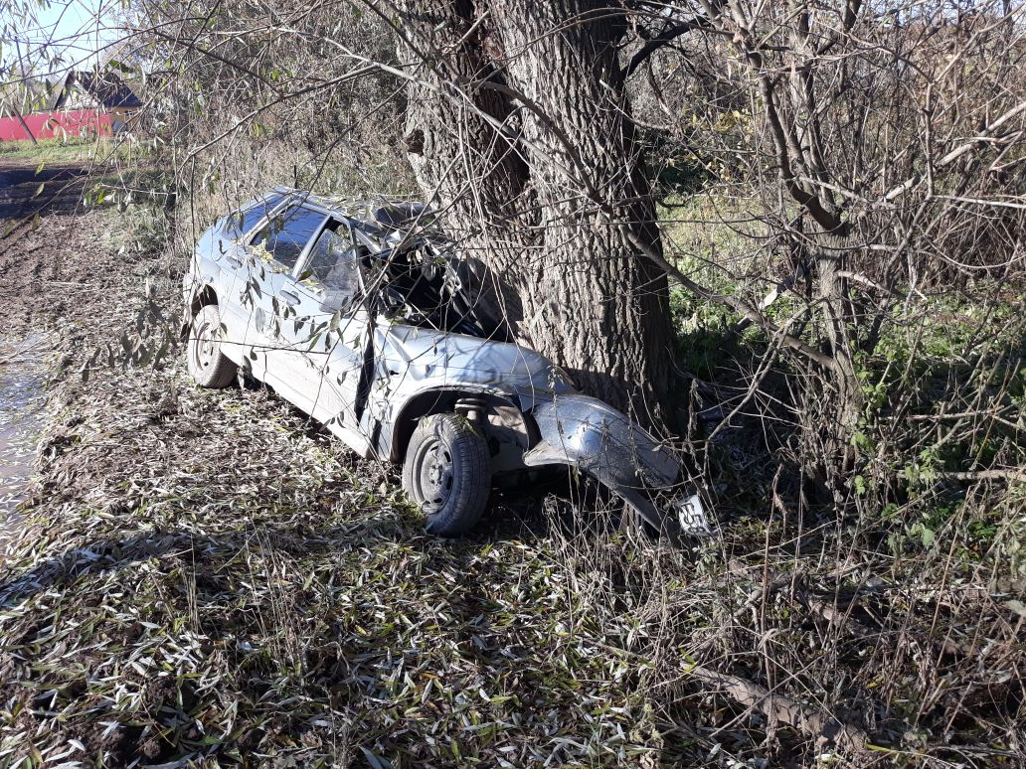
4 декабря , Давлекановский район
погибло 3 человека
26 ноября, Шакша
погибло 2 человека
23 октября,
Хайбуллинский район
погибло 3 человека
10 октября,
Благовещенский район,
погибло 2 человека

Slide 13
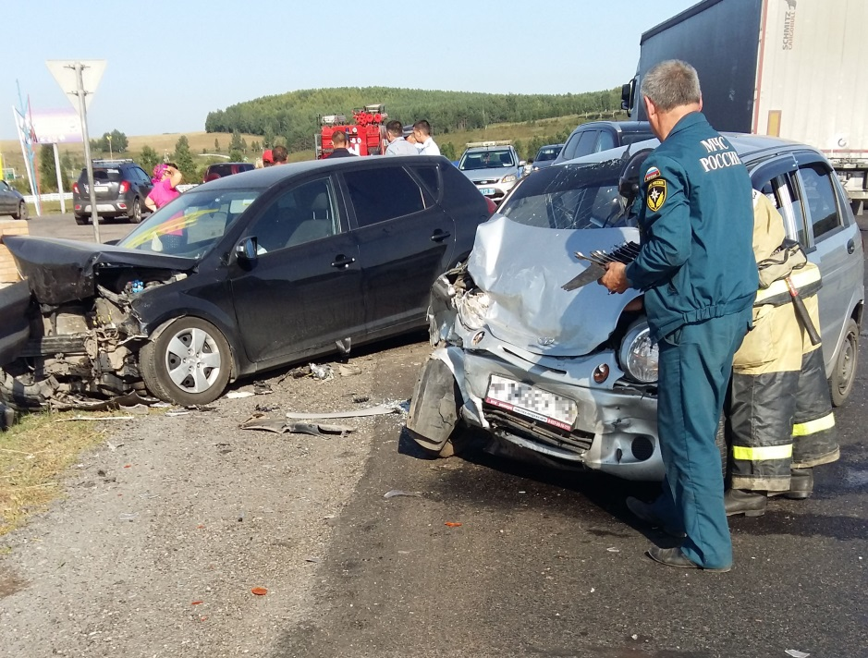
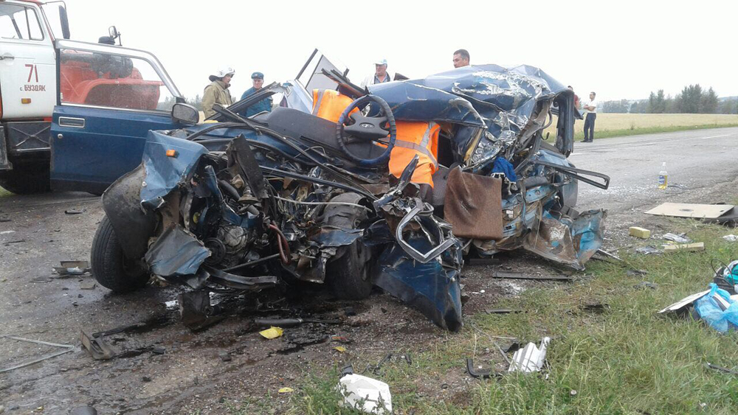
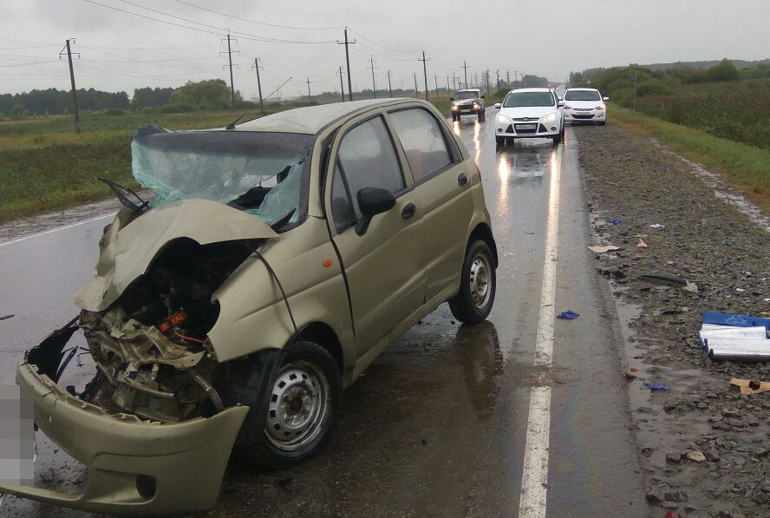
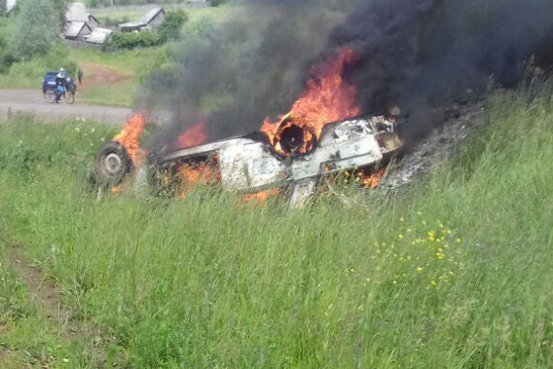
3 сентября,
Илишевский район,
погиб 1 ребенок
29 августа,
Буздякский район,
погибло 2 человека
29 августа,
Краснокамский район,
погиб 1 ребенок
2 июля,
Калтасинский район, погибло 2 человека

Slide 14
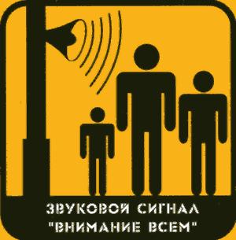
Третий учебный вопрос:
Правила безопасного поведения в условиях чрезвычайной ситуации. Действия населения по сигналу оповещения «Внимание всем!»

Slide 15
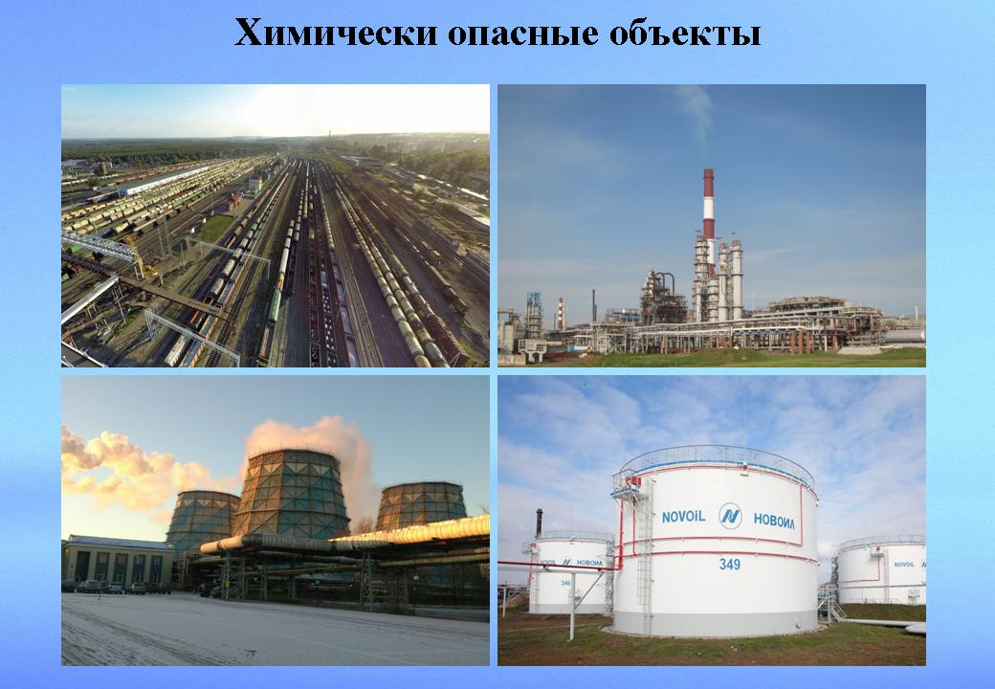
Химические опасные объекты

Slide 16
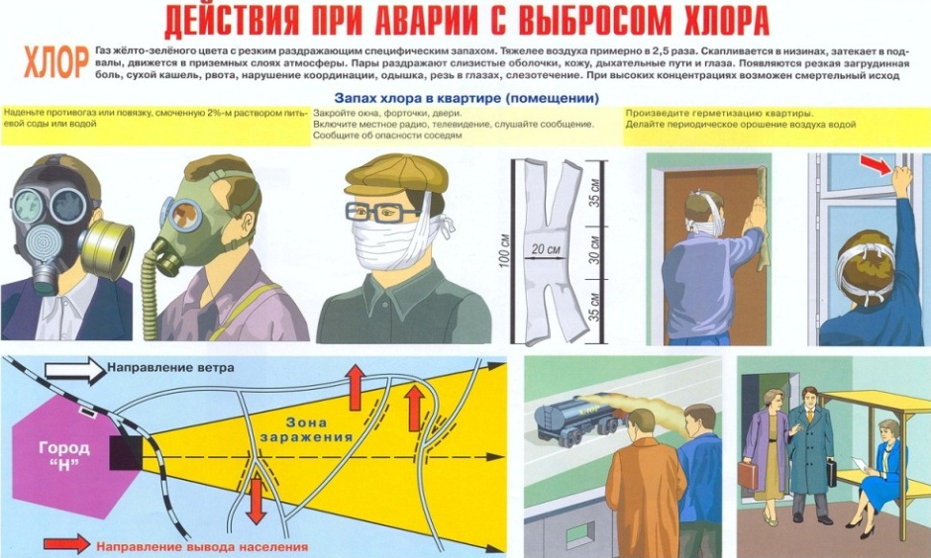

Slide 17
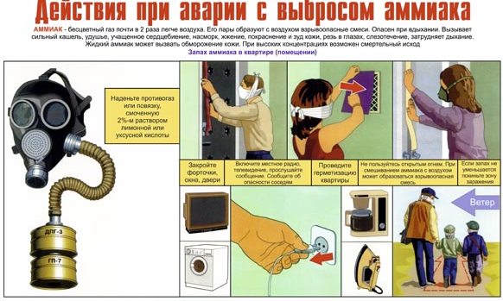

Slide 18
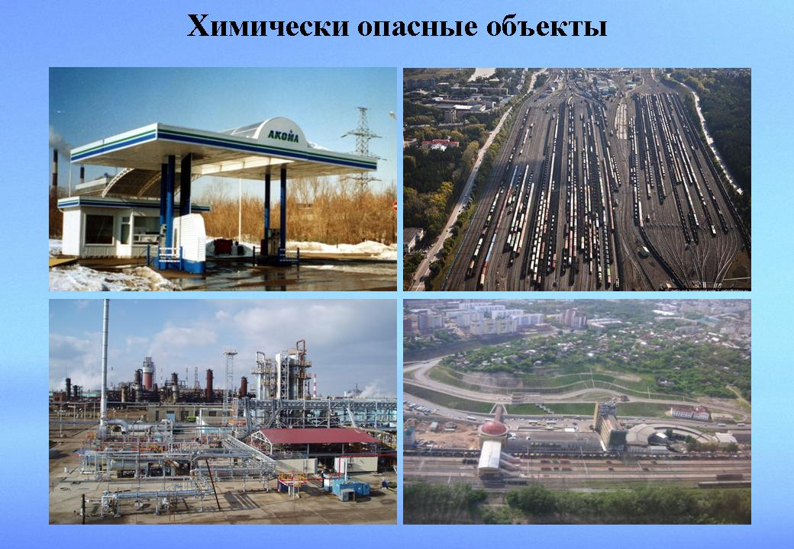
Пожаровзрывоопасные объекты

Slide 19
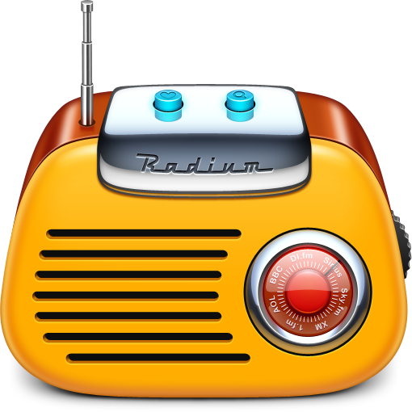




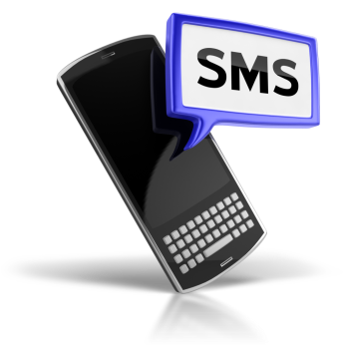
Звуки сирены означают сигнал
«ВНИМАНИЕ ВСЕМ!»
Единый телефон службы спасения-«112»
УСЛЫШАВ ИХ,НЕОБХОДИМО:
Немедленно включить телевизор, радиоприемник;
Внимательно прослушать экстренное сообщение о сложившейся обстановке и порядке действий;
Держать все эти средства постоянно включенными в течение всего периода ликвидации аварий, катастроф или стихийных бедствий.

Slide 20
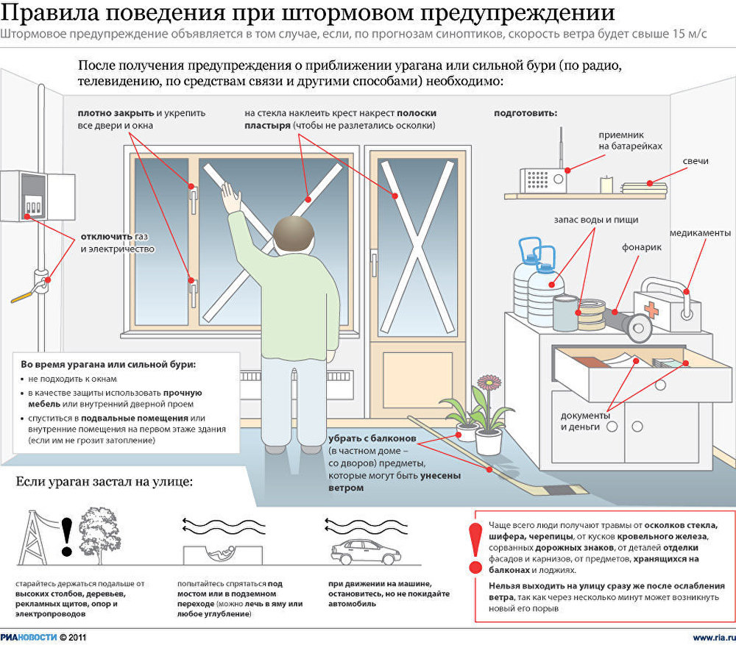

Slide 21

Четвёртый учебный вопрос:
Правила безопасного поведения на водных объектах

Slide 22
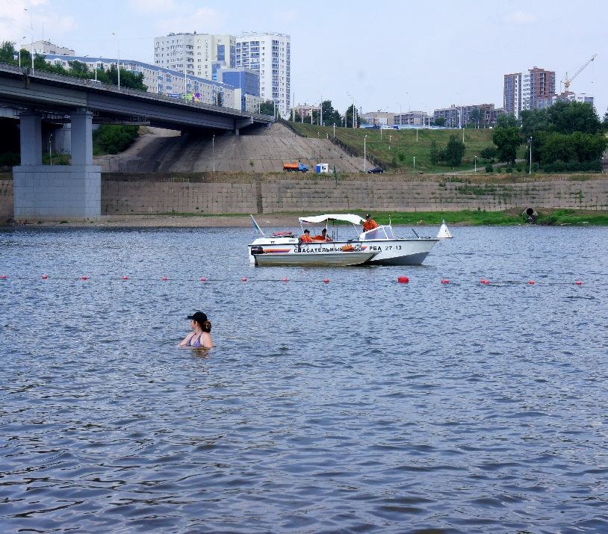
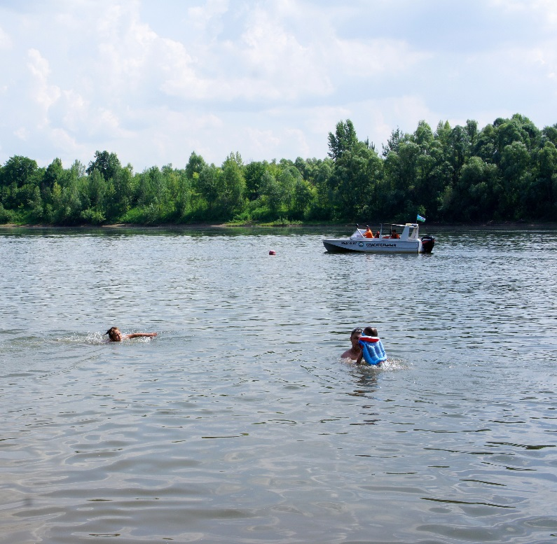
Итоги купальных сезонов города Уфы
(количество отдыхающих на пляжах в 2020 г. 220518 чел.)
Количество, чел. | 2017 год | 2018 год | 2019 год | 2020 год
Спасено на воде | 47 | 97 | 57 | 101
Утонуло/ в т.ч. детей до 14 лет | 14 | 10/3 | 4/1 | 18/1
22

Slide 23
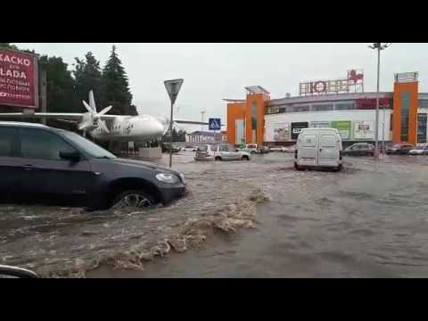
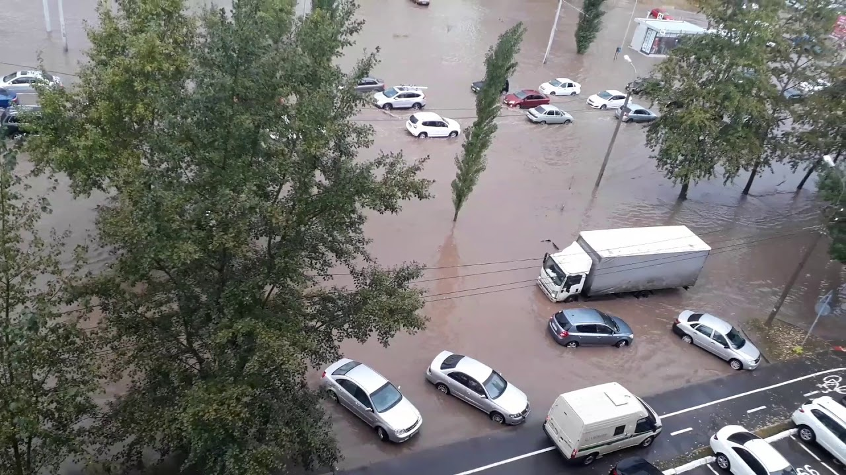
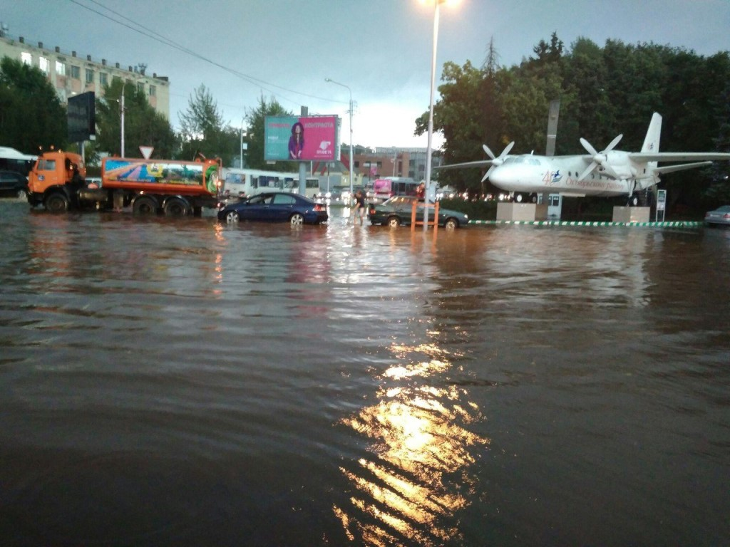
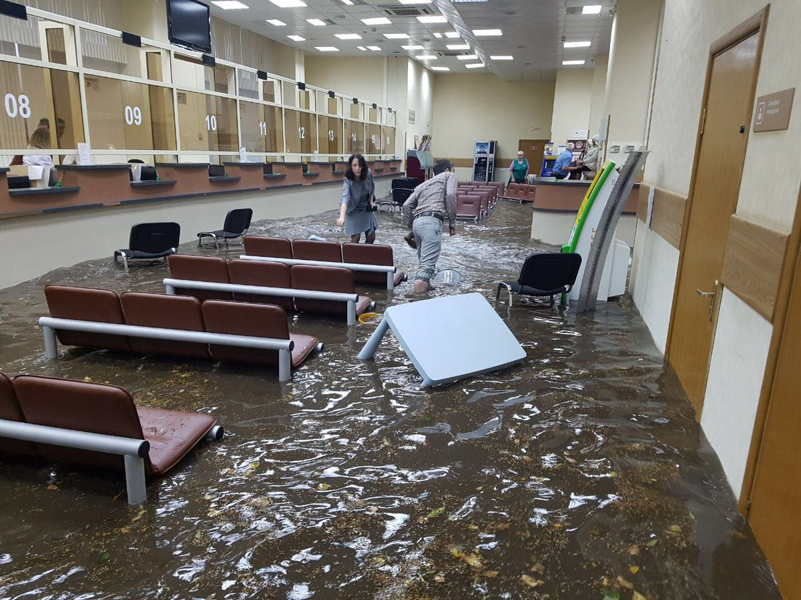
Подтопления в результате ливневого дождя
23

Slide 24
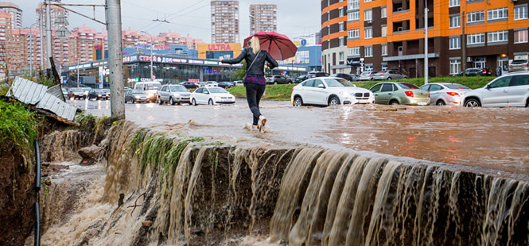
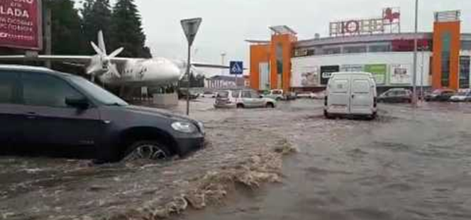
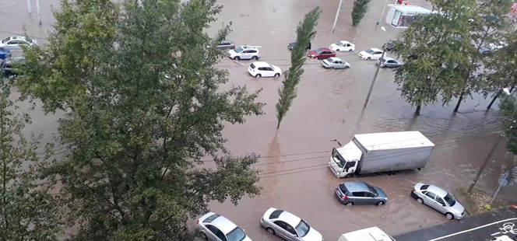
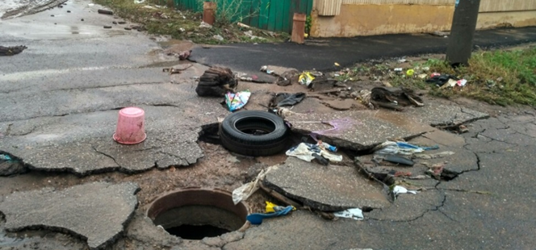
Подтопления в результате сильного дождя на территории
городского округа город г. Уфа

Slide 25
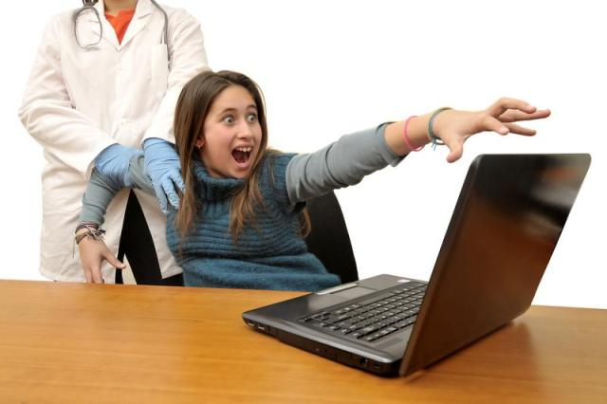

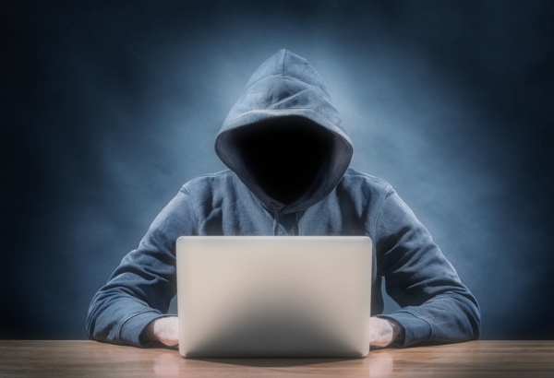
Пятый учебный вопрос:
Правила безопасности школьников в интернете

Slide 26
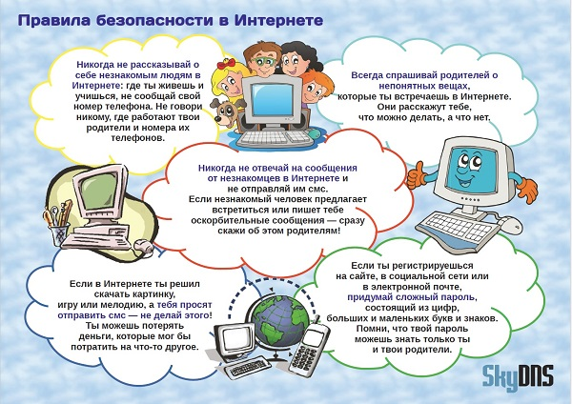

Slide 27
Шестой учебный вопрос:
Правила безопасности при использовании электроприборов

Slide 28
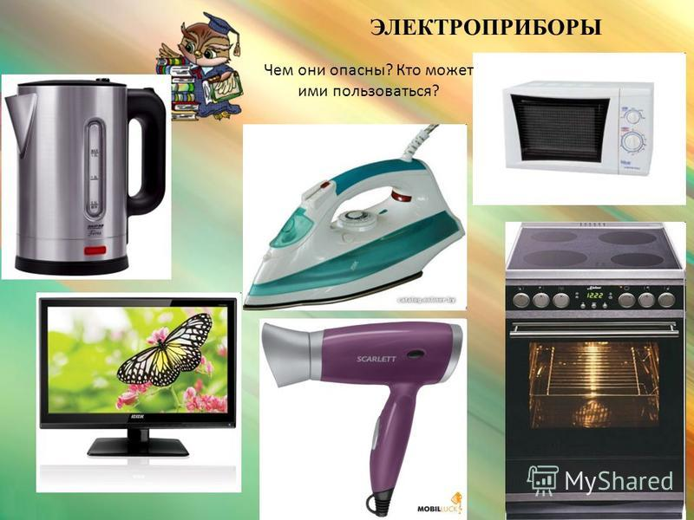

Slide 29
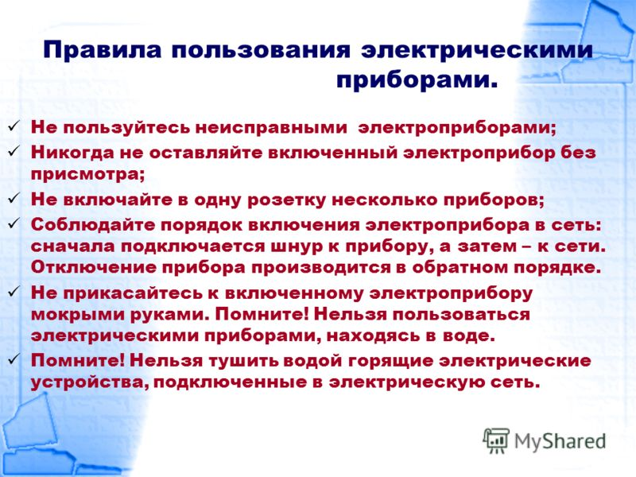

Slide 30
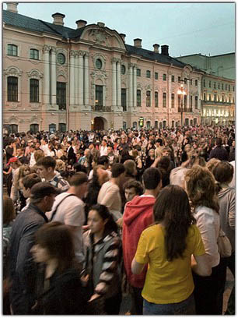
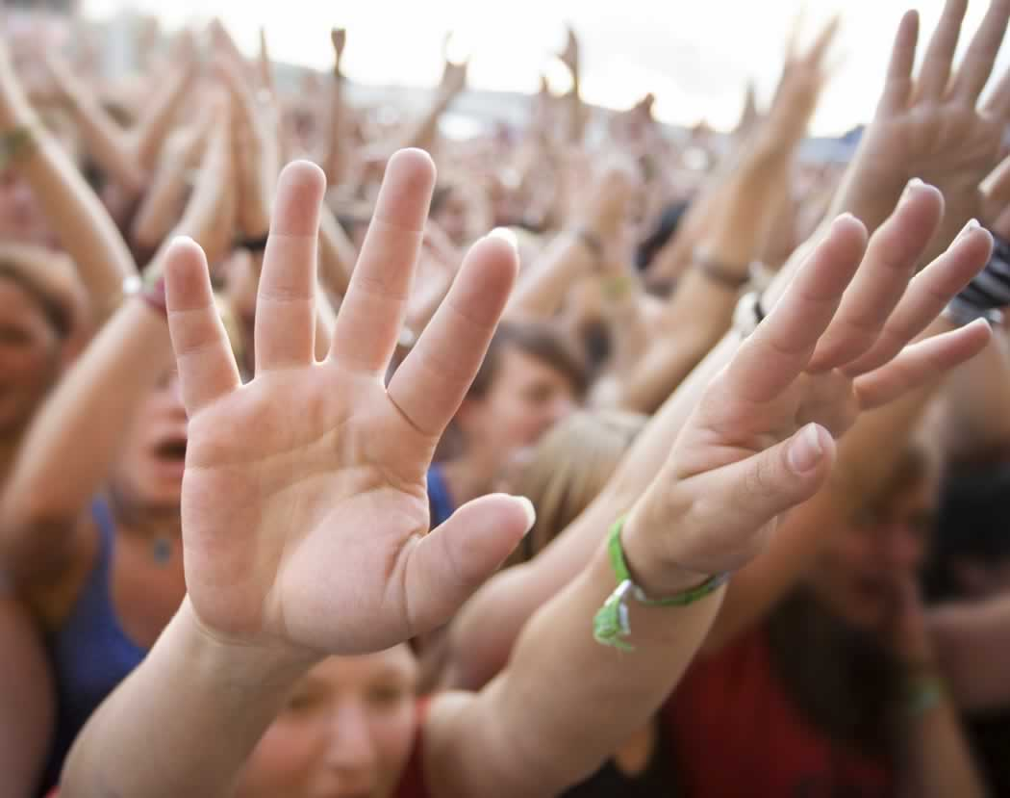
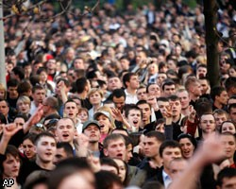
Седьмой учебный вопрос:
Правила поведения в местах массового скопления людей

Slide 31
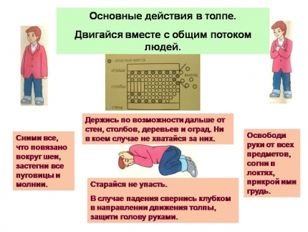

Slide 32
Учебно-методический отдел
www.ufa-umc.ru
Муниципальное бюджетное учреждение
«Управление гражданской защиты»
городского округа город Уфа Республики Башкортостан
Убедительная просьба , выключить сотовые телефоны!

Slide 33

Восьмой учебный вопрос:
Правила оказания первой помощи

Slide 34
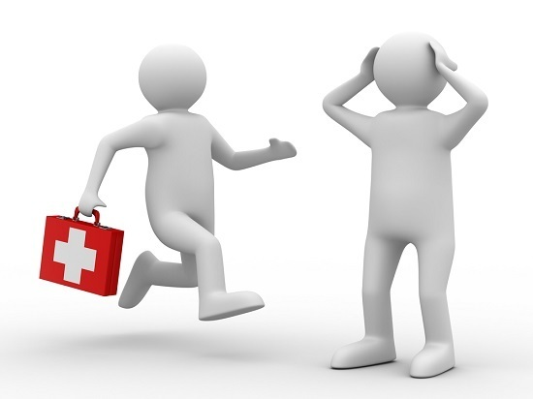
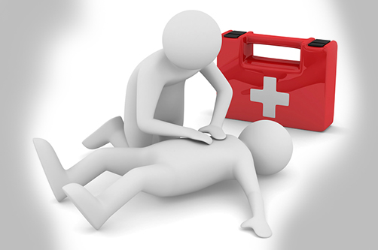
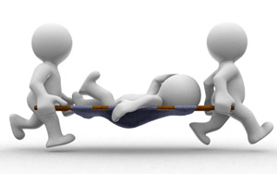
Первая помощь- это комплекс срочных мер, направленных на спасение жизни человека.

Slide 35
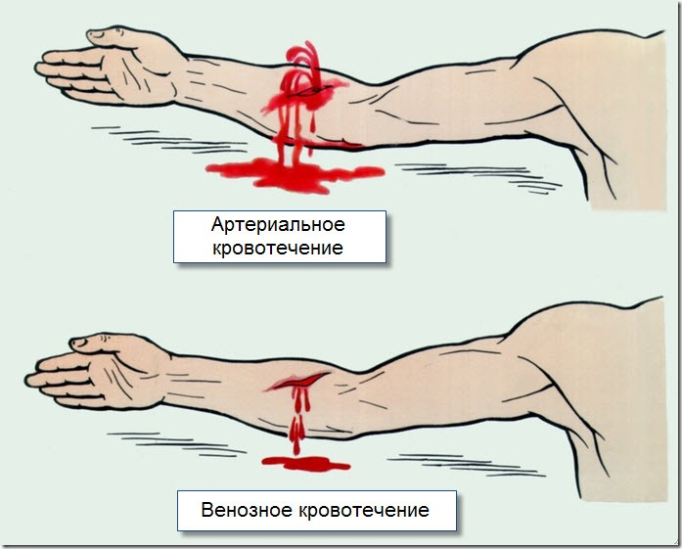
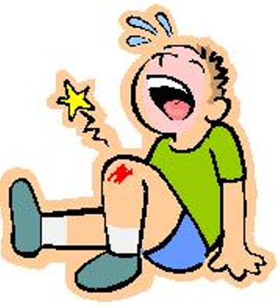
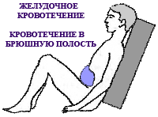
Кровотечения
Какие виды кровотечения вы знаете?
Артериальное
Венозное
Капиллярное
Внутреннее

Slide 36




Рана – повреждение целостности кожных покровов тела, слизистых оболочек в результате механического воздействия
укушенная
огнестрельная
другие виды ран

Slide 37


Остановка кровотечения
Пальцевое прижатие для временной остановки кровотечения применяют редко, только в порядке оказания экстренной помощи.
Самым надежным способом временной остановки сильного артериального кровотечения на верхних и нижних конечностях является наложение кровоостанавливающего жгута или закрутки, т.е. круговое перетягивание конечности.
При отсутствии жгута может быть использован любой подручный материал (резиновая трубка, брючный ремень, платок, шарф, веревка и т.п.).

Slide 38


НАЛОЖЕНИЕ
ДАВЯЩЕЙ ПОВЯЗКИ
Наложить стерильный тампон на рану
Плотно прижать тампон к ране
Не тратьте время на промывание раны
Забинтуйте рану накладывая бинт спирально
Закрепите концы бинта
Если кровь сочится наложите дополнительные салфетки.

Slide 39

ПЕРВАЯ ПОМОЩЬ ПРИ
ПЕРЕЛОМАХ КОСТЕЙ КОНЕЧНОСТЕЙ
ПЕРЕЛОМ – насильственная, механическая
травма или патологическое состояние
костей (нарушение целостности кости).
              открытые
              закрытые
ПОРЯДОК ДЕЙСТВИЙ:
освободить от одежды
место перелома;
немедленно остановить
кровотечение;
ввести обезболивающее
средство;
закрыть рану стерильной
повязкой;
приступить к иммобилизации
ПРИЗНАКИ ПЕРЕЛОМА:
- боль в области повреждения;
- деформация конечности или
неестественная подвижность
сустава,изменения положения и формы
конечности её укорочение
при переломе таза и позвоночника
мочеиспускание, дефекация;
повреждение кровеносных сосудов
и нервных стволов.

Slide 40


ПЕРВАЯ ПОМОЩЬ ПРИ ПЕРЕЛОМАХ И ВЫВИХАХ
ПЕРЕЛОМ ОТКРЫТЫЙ
ПЕРЕЛОМ ЗАКРЫТЫЙ
ВЫВИХ

Slide 41


Ожог- это повреждение тканей организма под действием высоких температур или химических веществ.

Slide 42



Обморок-потеря сознания, которая возникает внезапно из-за нарушения обмена веществ в головном мозге.

Slide 43


Slide 44

Тепловые и солнечные удары
1. Пораженного уложить в тени на свежем воздухе.
2. На голову наложить холодный компресс.
3. Тело обливать прохладной водой.
4. Поить холодной водой.
5. При обмороке – обрызгать лицо холодной водой или дать понюхать нашатырный спирт.
6. При нарушении дыхания и сердечной деятельности СЛР.
Тепловой удар болезненное состояние, обусловленное перегреванием организма.
Солнечный удар болезненное состояние, обусловленное перегреванием головы.

Slide 45




Порезы и ссадины

Slide 46


Ушибы

Slide 47
Умей оказать первую помощь!
Не будьте равнодушны! Не проходите мимо!
Успокойтесь. Вспомните то, что знаете.
Действуйте уверенно.
Вызовите скорую помощь или спасателей.
Ваша помощь может спасти жизнь!

Slide 48
Вопрос 1:
  Травма, закрытое повреждение тканей, в результате чего появляется синяк?
1
2
3
4
5
6
7
8
9
10
11

Slide 49
Вопрос 1:
  Травма, закрытое повреждение тканей, в результате чего появляется синяк?
1
у
ш
и
б
2
3
4
5
6
7
8
9
10
11

Slide 50
Вопрос 2:
  Болезненное состояние, вызванное попаданием в организм вредных и ядовитых веществ.
1
у
ш
и
б
2
3
4
5
6
7
8
9
10
11

Slide 51
Вопрос 2:
  Болезненное состояние, вызванное попаданием в организм вредных и ядовитых веществ.
1
у
ш
и
б
2
о
т
р
а
в
л
е
н
и
е
3
4
5
6
7
8
9
10
11

Slide 52
Вопрос 3:
  Скопление льда, ограничивающее течение реки, в результате чего происходит подъем воды и ее разлив.
1
у
ш
и
б
2
о
т
р
а
в
л
е
н
и
е
3
4
5
6
7
8
9
10
11

Slide 53
Вопрос 3:
  Скопление льда в, ограничивающее течение реки, в результате чего происходит подъем воды и ее разлив.
1
у
ш
и
б
2
о
т
р
а
в
л
е
н
и
е
3
з
а
т
о
р
4
5
6
7
8
9
10
11

Slide 54
Вопрос 4:
  Газ, с резким раздражающим запахом, тяжелее воздуха
1
у
ш
и
б
2
о
т
р
а
в
л
е
н
и
е
3
з
а
т
о
р
4
5
6
7
8
9
10
11

Slide 55
Вопрос 4:
  Газ, с резким раздражающим запахом, тяжелее воздуха.
1
у
ш
и
б
2
о
т
р
а
в
л
е
н
и
е
3
з
а
т
о
р
4
х
л
о
р
5
6
7
8
9
10
11

Slide 56
Вопрос 5:
  Средство индивидуальной защиты органов дыхания от попадания аэрозолей (пыль, дым, туман) или вредных газов (в том числе угарного).
1
у
ш
и
б
2
о
т
р
а
в
л
е
н
и
е
3
з
а
т
о
р
4
х
л
о
р
5
6
7
8
9
10
11

Slide 57
Вопрос 5:
  Средство индивидуальной защиты органов дыхания от попадания аэрозолей (пыль, дым, туман).
1
у
ш
и
б
2
о
т
р
а
в
л
е
н
и
е
3
з
а
т
о
р
4
х
л
о
р
5
6
7
8
9
10
11

Slide 58
Вопрос 5:
  Средство индивидуальной защиты органов дыхания от попадания аэрозолей (пыль, дым, туман).
1
у
ш
и
б
2
о
т
р
а
в
л
е
н
и
е
3
з
а
т
о
р
4
х
л
о
р
5
р
е
с
п
и
р
а
т
о
р
6
7
8
9
10
11

Slide 59
Вопрос 6:
  Происшествие, возникшее в результате природной или техногенной чрезвычайной ситуации, повлёкшее за собой гибель людей или какие-либо непоправимые последствия в истории того или иного объекта.
1
у
ш
и
б
2
о
т
р
а
в
л
е
н
и
е
3
з
а
т
о
р
4
х
л
о
р
5
р
е
с
п
и
р
а
т
о
р
6
7
8
9
10
11

Slide 60
Вопрос 6:
  Происшествие, возникшее в результате природной или техногенной чрезвычайной ситуации, повлёкшее за собой гибель людей или какие-либо непоправимые последствия в истории того или иного объекта.
1
у
ш
и
б
2
о
т
р
а
в
л
е
н
и
е
3
з
а
т
о
р
4
х
л
о
р
5
р
е
с
п
и
р
а
т
о
р
6
к
а
т
а
с
т
р
о
ф
а
7
8
9
10
11

Slide 61
Вопрос 7:
  Гражданин, подготовленный и аттестованный на проведение аварийно-спасательных работ?
1
у
ш
и
б
2
о
т
р
а
в
л
е
н
и
е
3
з
а
т
о
р
4
х
л
о
р
5
р
е
с
п
и
р
а
т
о
р
6
к
а
т
а
с
т
р
о
ф
а
7
8
9
10
11

Slide 62
Вопрос 7:
  Гражданин, подготовленный и аттестованный на проведение аварийно-спасательных работ?
1
у
ш
и
б
2
о
т
р
а
в
л
е
н
и
е
3
з
а
т
о
р
4
х
л
о
р
5
р
е
с
п
и
р
а
т
о
р
6
к
а
т
а
с
т
р
о
ф
а
7
с
п
а
с
а
т
е
л
ь
8
9
10
11

Slide 63
Вопрос 8:
  Значительное затопление водой местности в результате подъема уровня воды в реке, водохранилище, озере или море, вызванное обильным притоком воды в период снеготаяния или ливней, ветровых нагонов воды, а также при заторах, зажорах и иных явлениях?
1
у
ш
и
б
2
о
т
р
а
в
л
е
н
и
е
3
з
а
т
о
р
4
х
л
о
р
5
р
е
с
п
и
р
а
т
о
р
6
к
а
т
а
с
т
р
о
ф
а
7
с
п
а
с
а
т
е
л
ь
8
9
10
11

Slide 64
Вопрос 8:
  Значительное затопление водой местности в результате подъема уровня воды в реке, водохранилище, озере или море, вызванное обильным притоком воды в период снеготаяния или ливней, ветровых нагонов воды, а также при заторах, зажорах и иных явлениях?
1
у
ш
и
б
2
о
т
р
а
в
л
е
н
и
е
3
з
а
т
о
р
4
х
л
о
р
5
р
е
с
п
и
р
а
т
о
р
6
к
а
т
а
с
т
р
о
ф
а
7
с
п
а
с
а
т
е
л
ь
8
н
а
в
о
д
н
е
н
и
е
9
10
11

Slide 65
Вопрос 9:
  Неконтролируемое горение, причиняющее материальный ущерб, вред жизни и здоровью людей?
1
у
ш
и
б
2
о
т
р
а
в
л
е
н
и
е
3
з
а
т
о
р
4
х
л
о
р
5
р
е
с
п
и
р
а
т
о
р
6
к
а
т
а
с
т
р
о
ф
а
7
с
п
а
с
а
т
е
л
ь
8
н
а
в
о
д
н
е
н
и
е
9
10
11

Slide 66
Вопрос 9:
  Неконтролируемое горение, причиняющее материальный ущерб, вред жизни и здоровью людей?
1
у
ш
и
б
2
о
т
р
а
в
л
е
н
и
е
3
з
а
т
о
р
4
х
л
о
р
5
р
е
с
п
и
р
а
т
о
р
6
к
а
т
а
с
т
р
о
ф
а
7
с
п
а
с
а
т
е
л
ь
8
н
а
в
о
д
н
е
н
и
е
9
п
о
ж
а
р
10
11

Slide 67
Вопрос 10:
  Способ подачи сигнала «Внимание всем!»?
1
у
ш
и
б
2
о
т
р
а
в
л
е
н
и
е
3
з
а
т
о
р
4
х
л
о
р
5
р
е
с
п
и
р
а
т
о
р
6
к
а
т
а
с
т
р
о
ф
а
7
с
п
а
с
а
т
е
л
ь
8
н
а
в
о
д
н
е
н
и
е
9
п
о
ж
а
р
10
11

Slide 68
Вопрос 10:
  Способ подачи сигнала «Внимание всем!»?
1
у
ш
и
б
2
о
т
р
а
в
л
е
н
и
е
3
з
а
т
о
р
4
х
л
о
р
5
р
е
с
п
и
р
а
т
о
р
6
к
а
т
а
с
т
р
о
ф
а
7
с
п
а
с
а
т
е
л
ь
8
н
а
в
о
д
н
е
н
и
е
9
п
о
ж
а
р
10
с
и
р
е
н
а
11

Slide 69
Вопрос 11:
  Тяжкое преступление, когда организованная группа людей стремится достичь своей цели при помощи насилия?
1
у
ш
и
б
2
о
т
р
а
в
л
е
н
и
е
3
з
а
т
о
р
4
х
л
о
р
5
р
е
с
п
и
р
а
т
о
р
6
к
а
т
а
с
т
р
о
ф
а
7
с
п
а
с
а
т
е
л
ь
8
н
а
в
о
д
н
е
н
и
е
9
п
о
ж
а
р
10
с
и
р
е
н
а
11

Slide 70
Вопрос 11:
  Тяжкое преступление, когда организованная группа людей стремится достичь своей цели при помощи насилия?
1
у
ш
и
б
2
о
т
р
а
в
л
е
н
и
е
3
з
а
т
о
р
4
х
л
о
р
5
р
е
с
п
и
р
а
т
о
р
6
к
а
т
а
с
т
р
о
ф
а
7
с
п
а
с
а
т
е
л
ь
8
н
а
в
о
д
н
е
н
и
е
9
п
о
ж
а
р
10
с
и
р
е
н
а
11
т
е
р
а
к
т

Slide 71
Вопрос 11:
  Тяжкое преступление, когда организованная группа людей стремится достичь своей цели при помощи насилия?
1
у
ш
и
б
2
о
т
р
а
в
л
е
н
и
е
3
з
а
т
о
р
4
х
л
о
р
5
р
е
с
п
и
р
а
т
о
р
6
к
а
т
а
с
т
р
о
ф
а
7
с
п
а
с
а
т
е
л
ь
8
н
а
в
о
д
н
е
н
и
е
9
п
о
ж
а
р
10
с
и
р
е
н
а
11
т
е
р
а
к
т
ь

Slide 72
Безопасность-отсутствие угрозы, когда человеку никто и ничто не угрожает.

